Slide 1
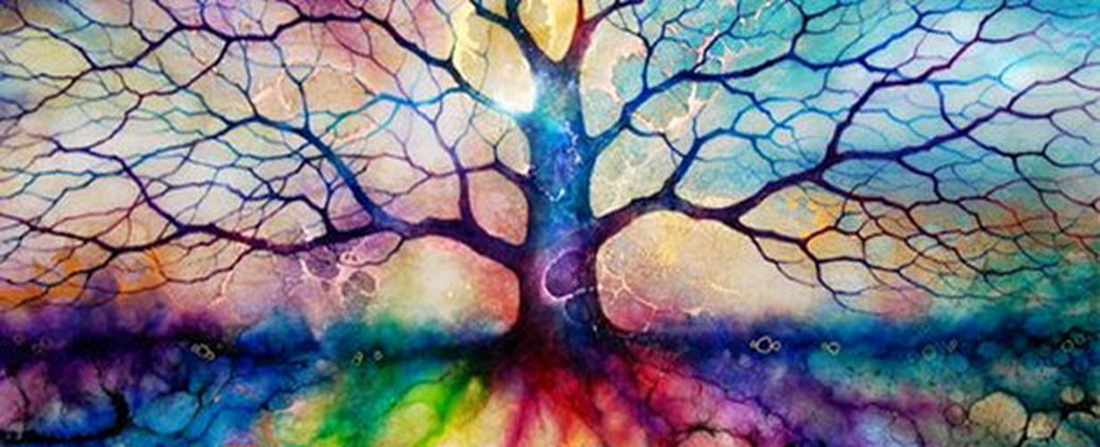
REGISTROS AKASHICOS
TALLER PRÁCTICO
Introducción a los Registros y la Sanación Akáshica
Día: Domingo, 22 de enero de 2017.
Hora: De 9:30 a 14:30 h.
Trabajarás desbloqueos y trabas para experimentar la canalización a través de los Registros Akáshicos, sanarás el niño interior, con diferentes técnicas prepararás el cuerpo físico para canalizar con altas vibraciones.
Aprenderás los recursos propios e imprescindibles para la correcta y sana canalización de información pero sobretodo…… Experimentarás la conexión contigo mismo y con la fuerte de luz, la esencia.
Impartido por: Graciela Méndez (Registros Akáshicos y Terapeuta Holística).
Precio: 80€ / 75€ (Alumn@s de Shiatsu).
Inscripciones y reservas:
Via Massagué, 11 1º pis 08201 Sabadell
TL: 937272798 - 602416818
info@ki-ara.es /www.ki-ara.es

